Slide 1
3. Tervezős gyakorlat

Slide 2
1. feladat: Asszociatív tömb Valósítsuk meg az asszociatív tömb típust típusát, amely olyan kulcs-adat párokat tároló gyűjteményt jellemez, amelyben kulcs alapján lehet visszakeresni az értékeket. A kulcs egy egész szám legyen, az adat pedig szöveg. Fontos, hogy a kulcs egyedi legyen.

Slide 3
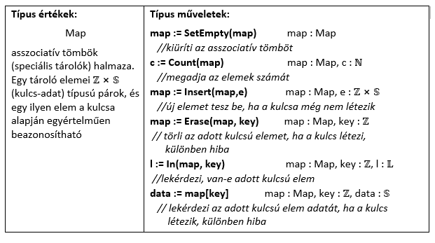
1. feladat: Asszociatív tömb Valósítsuk meg az asszociatív tömb típust típusát, amely olyan kulcs-adat párokat tároló gyűjteményt jellemez, amelyben kulcs alapján lehet visszakeresni az értékeket. A kulcs egy egész szám legyen, az adat pedig szöveg. Fontos, hogy a kulcs egyedi legyen.

Slide 4
1. feladat: Asszociatív tömb Valósítsuk meg az asszociatív tömb típust típusát, amely olyan kulcs-adat párokat tároló gyűjteményt jellemez, amelyben kulcs alapján lehet visszakeresni az értékeket. A kulcs egy egész szám legyen, az adat pedig szöveg. Fontos, hogy a kulcs egyedi legyen.
A kulcs-adat párok tárolásához egy rendezett sorozatot fogunk használni. A sorozatban kulcs szerint szigorúan monoton növekvő sorrendben tároljuk az elemeket. Ekkor a kulcsok kereséséhez használhatjuk a logaritmikus keresést. Ha tömbben tárolnánk az elemeket, akkor beszúrásnál „helyet kell csinálni” az új elemnek: hátrébb kell csúsztatni az új elemnél nagyobb kulcsúakat; törlésnél pedig a keletkezett „lyukat” el kell tüntetni: előrébb kell csúsztatni a törlés pozíciója utáni elemeket.

Slide 5
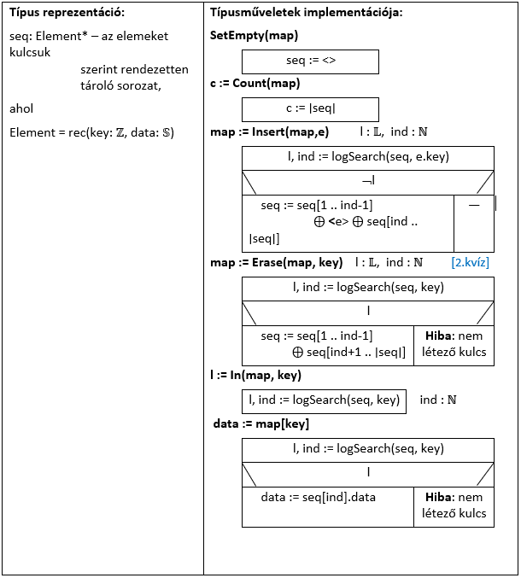
1. feladat:

Slide 6
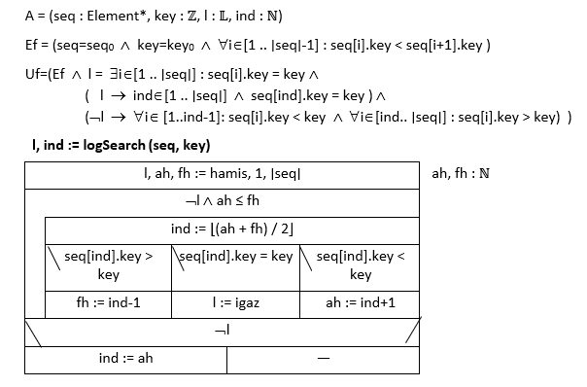
1. feladat:

Slide 7
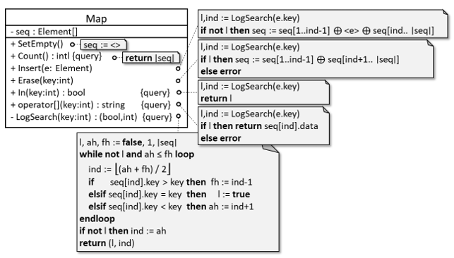
1. feladat:

Slide 8
2. feladat: Prioritásos sor Készítsünk maximum prioritásos sor típust. Ennek elemei két mezőből állnak (prioritás (egész), adat (szöveg)). A sorból mindig a legnagyobb prioritású elemet vesszük ki (több legnagyobb esetén nem meghatározott, hogy melyiket).

Slide 9
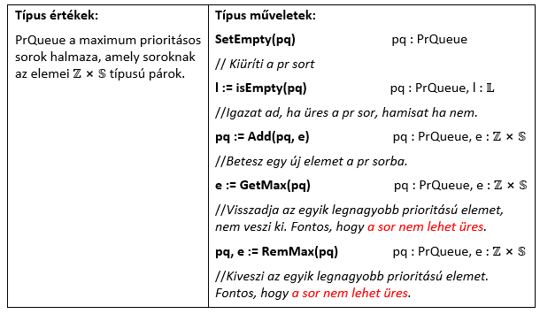
2. feladat: Prioritásos sor Készítsünk maximum prioritásos sor típust. Ennek elemei két mezőből állnak (prioritás (egész), adat (szöveg)). A sorból mindig a legnagyobb prioritású elemet vesszük ki (több legnagyobb esetén nem meghatározott, hogy melyiket).

Slide 10
2. feladat: Prioritásos sor Készítsünk maximum prioritásos sor típust. Ennek elemei két mezőből állnak (prioritás (egész), adat (szöveg)). A sorból mindig a legnagyobb prioritású elemet vesszük ki (több legnagyobb esetén nem meghatározott, hogy melyiket).
Rendezetlen sorozatot használunk. Az elemeket folyamatosan helyezzük el a sorozatban. Nem tudjuk, melyik közülük a legnagyobb prioritású.
SetEmpty : üres sorozatot készít. Θ(1) (Habár nem tudjuk, hogy a vector clear() metódusa mit is csinál pontosan.)
isEmpty: hosszból azonnal eldönthető. Θ(1)
Add: az új elemet a sorozat végéhez fűzzük. Θ(1)
GetMax: ha nem üres s sor, a tanult maximum kiválasztás algoritmussal megkeressük az egyik legnagyobb prioritású elemet, és visszaadjuk. A sorozat nem változik. Θ(n)
RemMax: ha nem üres a sorozat, a tanult maximum kiválasztás algoritmussal megkeressük az egyik legnagyobb prioritású elemet, és kivesszük. Θ(n)
Rendezett sorozatot használunk. A sorozatban az elemek prioritás szerint növekvő a sorrendben vannak.
SetEmpty : üres sorozatot készít. Θ(1) (Habár nem tudjuk, hogy a vector clear() metódusa mit is csinál pontosan.)
isEmpty: hosszból azonnal eldönthető Θ(1)
Add: az új elemet betesszük a rendezettség szerinti helyére, amelyet lineáris kereséssel vagy kiválasztással kell megkeresnünk Ο(n)
GetMax: ha nem üres a sorozat, akkor a rendezettség miatt a sorozat utolsó eleme az egyik legnagyobb prioritású elem. A sorozat nem változik. Θ(1)
RemMax: ha nem üres a sorozat, akkor a rendezettség miatt a sorozat utolsó eleme az egyik legnagyobb prioritású elem. Azt ki is kell vennünk a sorozatból. Θ(1)

Slide 11
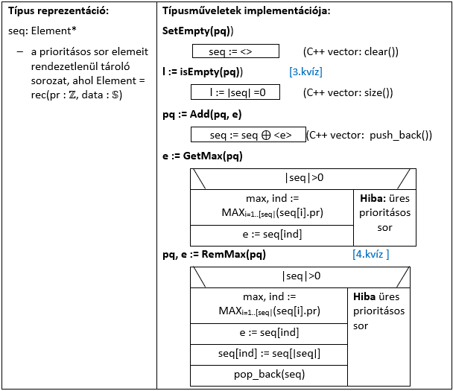
2. feladat:

Slide 12
2. feladat:

Slide 13
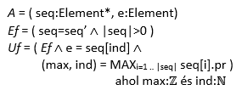
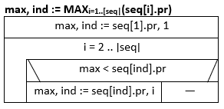
2. feladat:
A max, ind := MAX_{i=1..[seq|}(seq[i].pr) segédművelet specifikációja és algoritmusa:

Slide 14
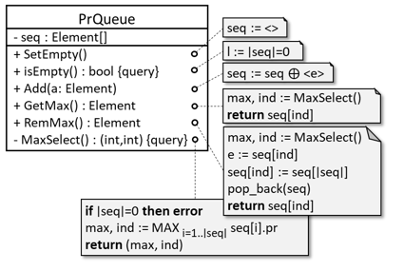
2. feladat:

Slide 15
Prioritásos sor megvalósításának tesztelése:
Vegyük sorra, milyen tesztelést képzelnének el az egyes metódusokhoz (példákat a forráskódban lehet látni):
SetEmpty() (végrehajtása után az isEmpty() igazat ad)
isEmpty() (üres / nem üres állapotra kipróbáljuk)
Add(Item e) (egymás után berakunk elemeket, majd ellenőrizzük az elhelyezésüket)
MaxSelect() (max és az ind vizsgálandó)
GetMax() (a maxsearch()-höz képest még a hibás esetet kell tesztelni)
RemMax() (a max()-hoz képest még a tömb átrendeződését is ellenőrizzük)

Slide 16
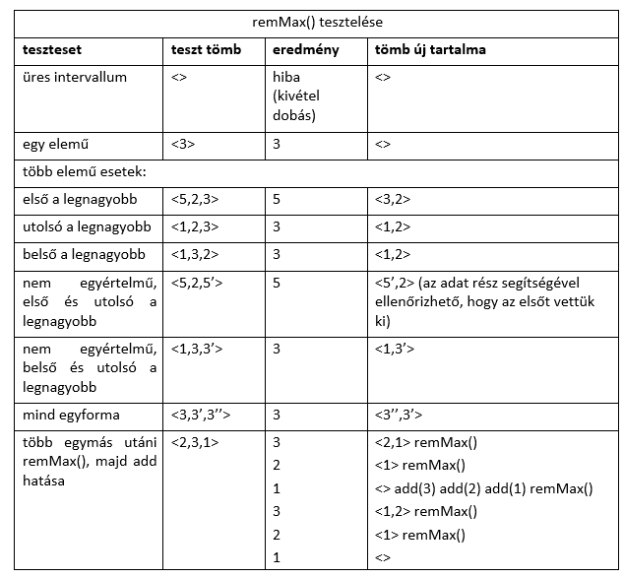
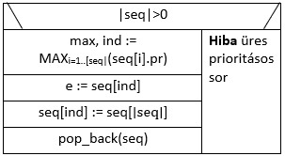
Prioritásos sor megvalósításának tesztelése:
Vegyük sorra, milyen tesztelést képzelnének el az egyes metódusokhoz (példákat a forráskódban lehet látni):
SetEmpty() (végrehajtása után az isEmpty() igazat ad)
isEmpty() (üres / nem üres állapotra kipróbáljuk)
Add(Item e) (egymás után berakunk elemeket, majd ellenőrizzük az elhelyezésüket)
MaxSelect() (max és az ind vizsgálandó)
GetMax() (a maxsearch()-höz képest még a hibás esetet kell tesztelni)
RemMax() (a max()-hoz képest még a tömb átrendeződését is ellenőrizzük)

Slide 17
Köszönöm szépen a figyelmet!

